Slide 1
সবাইকে ফুলের শুভেচ্ছা

Slide 2
শিক্ষক পরিচিতি
মোঃ রাকিবুল ইসলাম
সহকারী শিক্ষক
৫৭ নং কুমরীরানী সঃ প্রাঃ বিঃ
কালুখালী, রাজবাড়ী

Slide 3
বিষয় – প্রাথমিক বিজ্ঞান
শ্রেণি -৫ম
সময়- ৪০ মিনিট

Slide 4
পাঠ ঘোষণা
অধ্যায় – ২ (বিভিন্ন ধরনের পরিবেশ দূষণ )
পৃ -১১-১২

Slide 5
শিখনফল
১.২.১ –পরিবেশ দূষণ কি তা বলতে পারবে
১.২.২ –পরিবেশ দূষণের কারন উল্লেখ করতে পারবে
১.২.৩ –দূষণের উৎস সমুহ চিহ্নত করতে পারবে।
১.২.৪ –বিভিন্ন ভাবে মাটি , পানি ,বায়ু ,দূষিত হয় তা বলতে পারবে

Slide 6
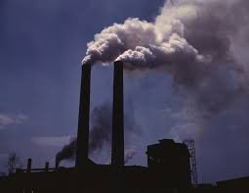
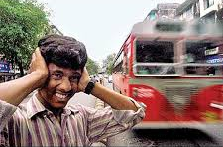
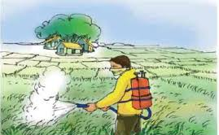
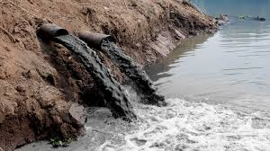
বায়ু দূষণ
শব্দ দূষণ
পানি দূষণ
মাটি দূষণ

Slide 7
দলীয় কাজ
সবুজ দল –চারটি দূষণ সম্পর্কে বল ।
নীল দল –দূষণ কত প্রকার ও কী কী বল ।
হলুদ দল –দূষণ কী বল ।

Slide 8
মূল্যায়ন
বিভিন্ন দূষণ সম্পর্কে বল
দূষণ কি ?

Slide 9
ধন্যবাদ

